Slide 1


ANÁLISIS DE LA EVOLUCIÓN DE LA COGENERACIÓN
Cierre marzo 2025
08 abril 2025

Slide 2
Informe de evolución de la cogeneración
Resumen de indicadores
Notes:
Tablas de arriba abajo (cifras en verde positivas)
Tabla 1 Los datos de REE de marzo 2025 muestran
- Producción mes: menor que mes anterior y menor que mismo mes año anterior.
- Producción acumulada año: mayor que mes anterior y menor que mismo mes año anterior.
- Producción año móvil: menor que el mes anterior y menor que el mismo mes año anterior.
- Participación mix mes: mayor que el mes anterior y mayor que el mismo mes año anterior.
- Participación mix acumulado año: mayor que mes anterior y menor que mismo mes año anterior.
- Participación mix año móvil: mayor que mes anterior y menor que mismo mes año anterior.
Tabla 2 Los datos de Retribución de CNMC de octubre 2024 muestran
- Ri mes: mayor que mes anterior y mayor que mismo mes año anterior.
- Ri año móvil: menor que mes anterior y menor que mismo mes año anterior.
- Ro mes: mayor que mes anterior y mayor que mismo mes año anterior.
- Ro año móvil: mayor que mes anterior y menor que mismo mes año anterior.
- Rtotal mes: mayor que mes anterior y mayor que mismo mes año anterior.
- Rtotal año móvil: mayor que mes anterior y menor que mismo mes año anterior.
Tabla 3 Los datos de detalle de CNMC de diciembre 2024 muestran
- Potencia registrada mes: igual que mes anterior y menor que mismo mes año anterior.
- Energía producida: mayor que mes anterior y menor que mismo mes año anterior.
- Instalaciones registradas: igual que es anterior e igual que mismo mes año anterior.
- Potencia no operando mes: menor que mes anterior y mayor que mismo mes año anterior.
- Energía no producida: mayor que mes anterior y mayor que mismo mes año anterior.
- Instalaciones no operando: menor que mes anterior y mayor que mismo mes año anterior.

Slide 3
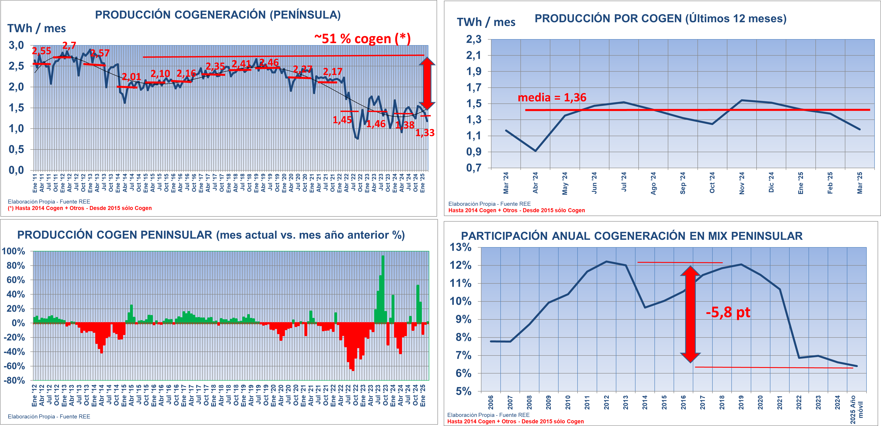
Informe de evolución de la cogeneración
Evolución producción nacional cogeneración REE
Actualizado: mar '25
(REE cierre mar '25)
mar '25^{(*)} vs. máx histórico
-59,5% Energía mensual 1,18 vs. 2,92 TWh (ene ‘13)
-8,3pts Participación mensual mix nacional 5,0% vs. 13,3% (may 2013)
-5,5 pts Participación anual mix nacional 6,1% vs. 11,6% (2012)
(*) 2025 año móvil
31 marzo 2025
Notes:
Figuras de izda a dcha y de arriba a abajo
Fig. 1 La producción mensual alcanza los 1,18 TWh, con el promedio en año móvil en los 1,36 TWh/mes.
Fig. 2 La participación mensual en el mix de generación nacional alcanza el 5%, lo que supone -8,3 pts respecto al máximo mensual histórico (13,3%, marzo 2013).
Fig. 3 La variación mes-mes de la producción es +1,2% acumulando 1 mes en positivo.
Fig. 4 La participación anual en el mix de generación nacional alcanza el 6,1%, lo que supone -5,5 pts respecto al máximo histórico (11,6%, 2012).

Slide 4
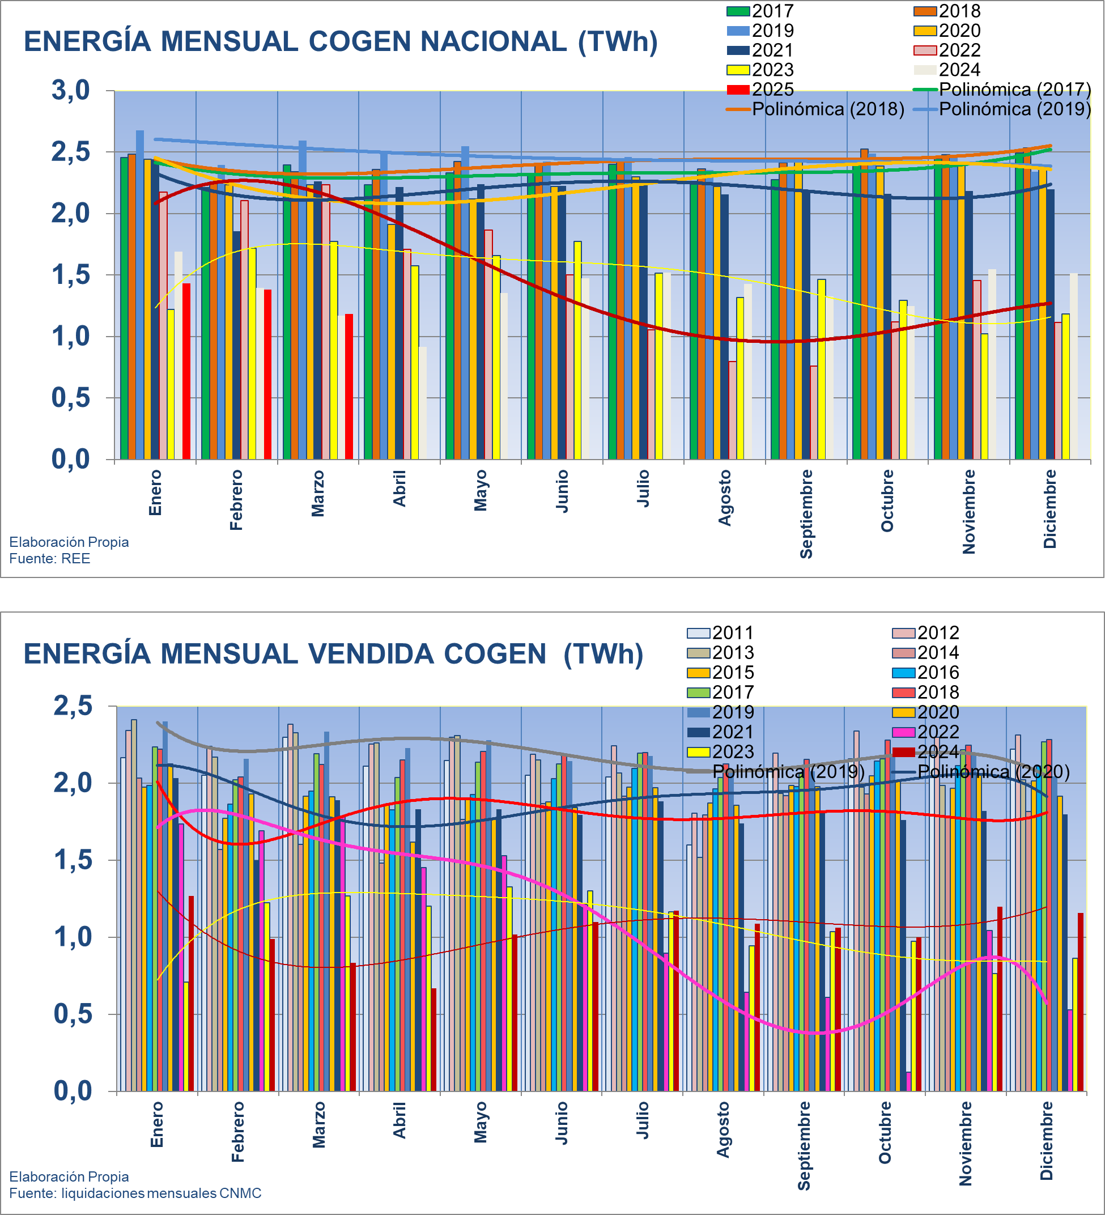
Informe de evolución de la cogeneración
Evolución producción nacional Cogeneración REE (II)
Actualizado: mar '25
(REE cierre mar '25)
Mensual mar '25 vs. dic ‘23
1,1% Energía
1,18 vs. 1,17 TWh
=> +0,01 TWh
-0,4 pts Participación en mix 5,0% vs. 5,4%
Anual ‘25 vs. máx año móvil
-50,2% Energía
16,32 vs. 32,76 TWh
-7,2 pts Participación en mix 6,1% vs. 13,3%
31 marzo 2025
Notes:
Figuras de arriba abajo
Fig. 1 La producción mensual alcanza los 1,18 TWh. Eso supone un +1,1% en energía mes a mes (con un superávit de 0,01 TWh en el mes).
Fig. 2 La variación anual (respecto a 2024) muestra un -6,8% y la acumulada un -5,2%.

Slide 5
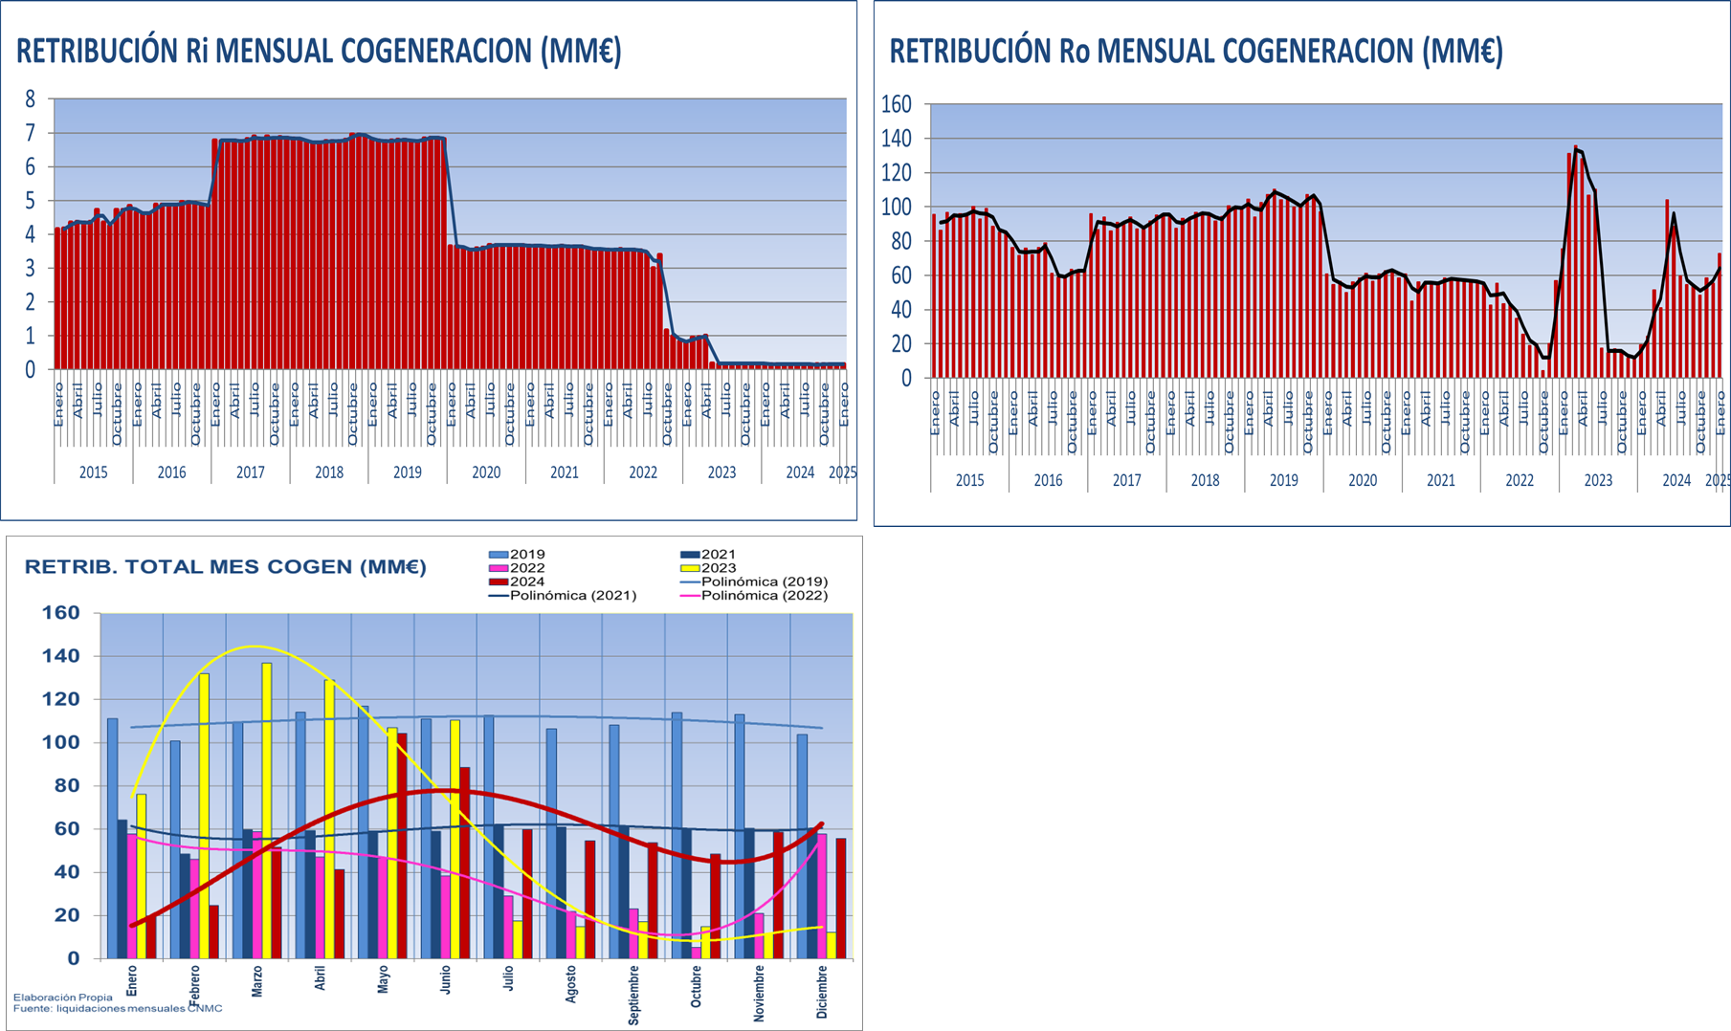
Informe de evolución de la cogeneración
Evolución liquidación cogeneración CNMC
Datos de liquidación 1/25
Comparación 2025 vs. 2023 (mes a mes)
-2,9% Energía vendida mensual (1,13 TWh vs. 1,16 TWh)
-2,8% Energía vendida anual (12,41 TWh vs. 12,77 TWh)
Comparación 2025 vs. 2024 (año móvil)
+2,9% Retribución Ri anual (0,16 M€ vs. 0,15 M€)
+31,2% Retribución Ro anual (72,75 M€ vs. 55,44 M€)
+31,1% Retribución Total anual (72,91 M€ vs. 55,60 M€)
31 marzo 2025
Notes:
Figuras de izda a dcha y de arriba abajo (respecto al mes anterior)
Fig. 1 La retribución Ri mensual (0,16 M€, liq. 1/25) algo mayor y el acumulado en el año móvil -0,1% hasta los 1,92 M€.
Fig. 2 La retribución Ro mensual (72,75 M€, liq. 1/25) sube y el acumulado en año móvil alcanza +8,1% hasta los 712,5€.
Fig. 3 Ditto de la retribución Total mensual (72,91 M€, liq. 1/25) sube y el acumulado en año móvil alcanza +8,1% hasta los 714,5 M€.
La Energía Vendida es un +-2,9% respecto al mismo mes del año 2024 (1,13 TWh vs. 1,16 TWh) y acumula un -2,8% en la comparación a año móvil.

Slide 6
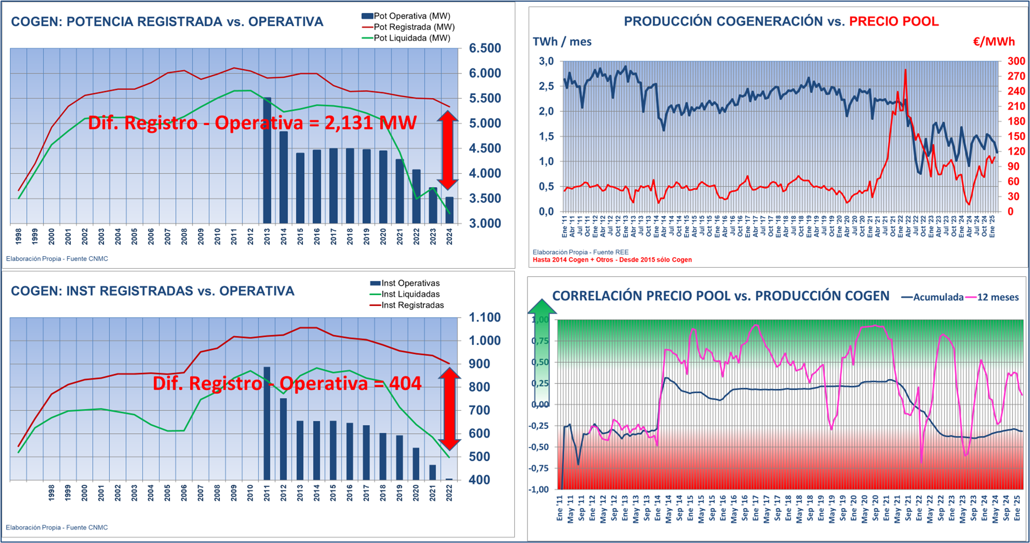
Informe de evolución de la cogeneración
Evolución liquidación Cogeneración CNMC (II)
Datos de liquidación 1/25
Actualizado: mar '25
(CNMC Cuadros ago '24 y liquid. 1/25)
2025 ^{(*)} vs. 2013
-35,0% Energía vendida (16,32 TWh vs. 25,12 TWh)
-41,3% Potencia primada (3,20 GW vs. 5,46 GW)
34,1% Potencia NO OPERATIVA (1,819 de 5,335 MW)
55,0% Instalaciones NO OPERATIVAS (496 de 902)
(*) Año móvil
31 marzo 2025
Notes:
Figuras de izda a dcha y de arriba abajo
Fig. 1 La diferencia entre la Potencia Registrada (5,335 MW) y la realmente Operativa (3,516 MW) aumenta (1.819 MW).
Fig. 2 La producción por cogeneración y el precio del pool no muestran un acoplamiento significativo.
Fig. 3 La diferencia entre el Instalaciones Registradas (902) y las Instalaciones Operativas (494 MW) baja ligeramente (496).
Fig. 4 Re el comentario de la figura 2, la correlación entre precio de pool y producción por cogeneración.
La Energía Vendida es un -35,1% inferior en año móvil (16,32 TWh).
La Potencia No Operativa alcanza el 34,1% (1,819 MW de 5,335 MW registrados).
El número de Instalaciones No Operativas sube al 55,0% (496 de 902 registradas).

Slide 7
Informe de evolución de la cogeneración
Evolución del parque de Cogeneración
Actualizado: mar '25
(CNMC Cuadros oct ‘24)
2024 vs. 2025
160 MW Potencia dada de baja en registro en 2025
32 MW Potencia adicional que no opera en continuo en 2025
1,819 MW Potencia que no opera en continuo (34,1%)
496 Instalaciones que no operan en continuo (55,0%)
31 marzo 2025
Notes:
Con datos del último fichero Cuadros:
- CNMC ha dado de baja 160 MW en 2025.
- Hay 32 MW adicionales que no operan en 2025.
La Potencia que No Opera en Continuo alcanza los 1,819 MW.
Las Instalaciones que No Operan en Continuo alcanza las 496.

Slide 8
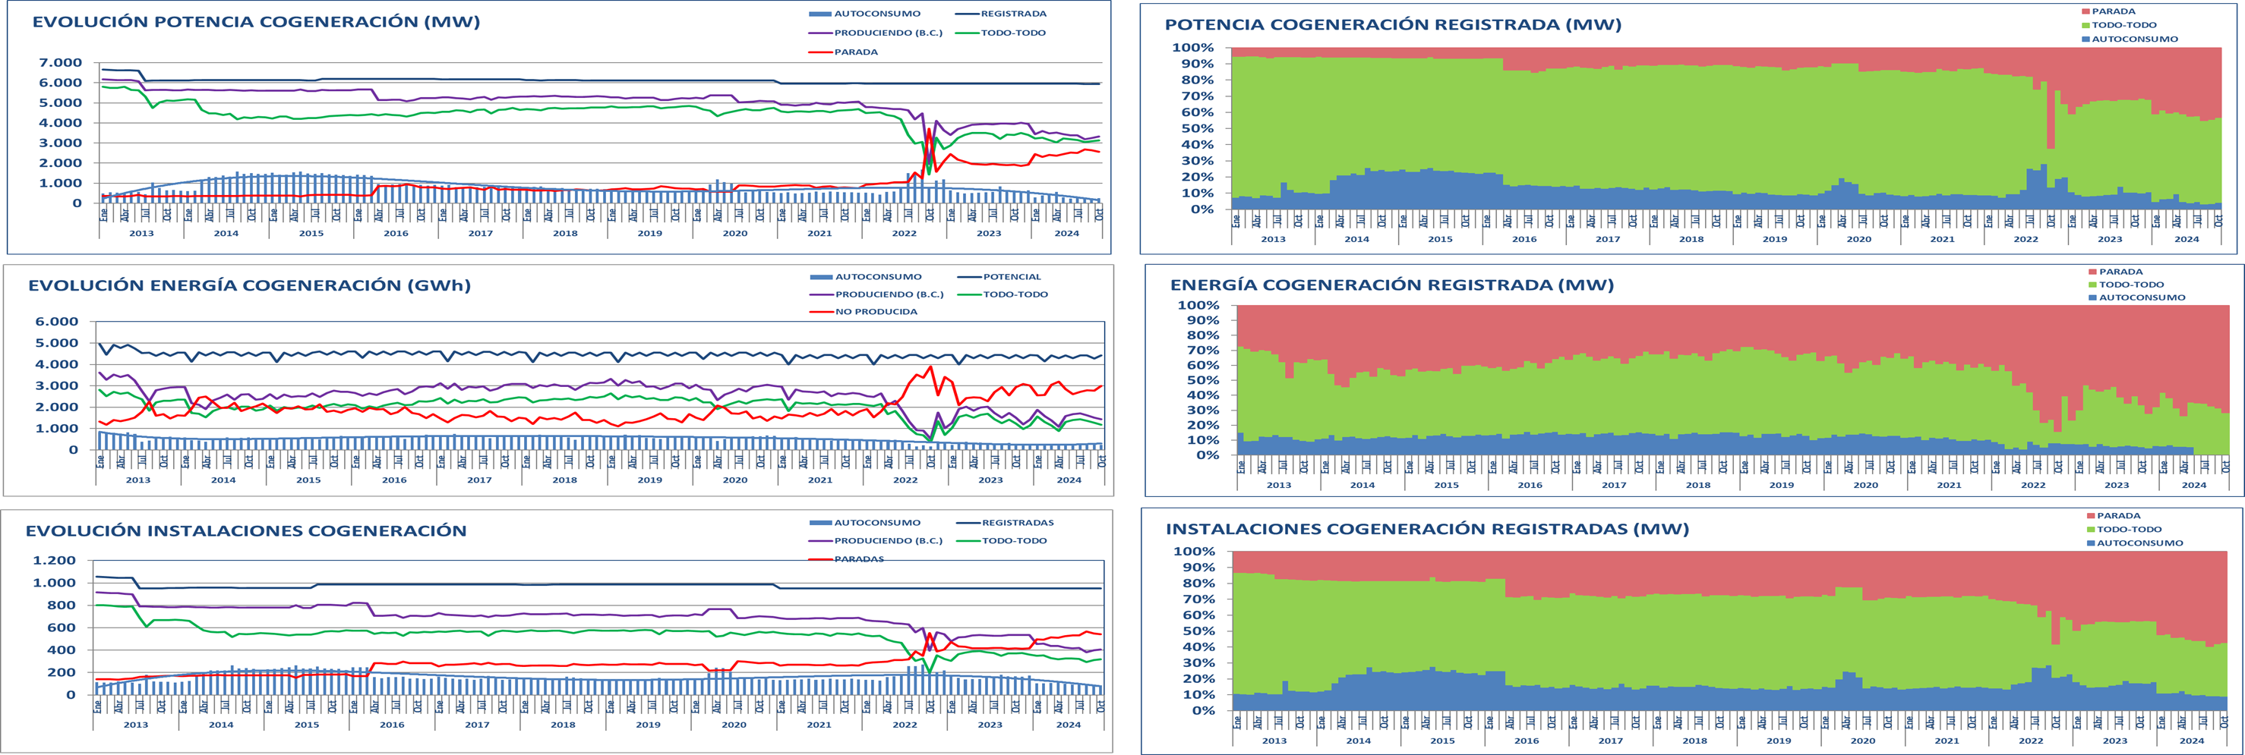
Informe de evolución de la cogeneración
Autoconsumo Cogeneración
Actualizado: mar '25
(CNMC Cuadros oct ‘24)
Notes:
Con datos del último fichero Cuadros:
Fig. 1 La Potencia No Generando se reduce algo (2,57 GW), aumenta ligeramente la Potencia Generando en B. C. (3,33 GW) y las plantas en TT (3,12 GW) y las que están en AC (257 MW) respecto al mes anterior.
Fig. 2 Baja la energía en TT (1,18 GWh) y se mantiene la de AC (0,25 TWh).
Fig. 3 Bajan las instalaciones No Generando (544), aumentan las que producen en B. C. (406), las instalaciones en TT (319) y bajan las de AC (87).
Fig. 4 Mismo comentario que respecto a la Fig. 1.
Fig. 5 Mismo comentario que respecto a la Fig. 2.
Fig. 6 Mismo comentario que respecto a la Fig. 3.

Slide 9
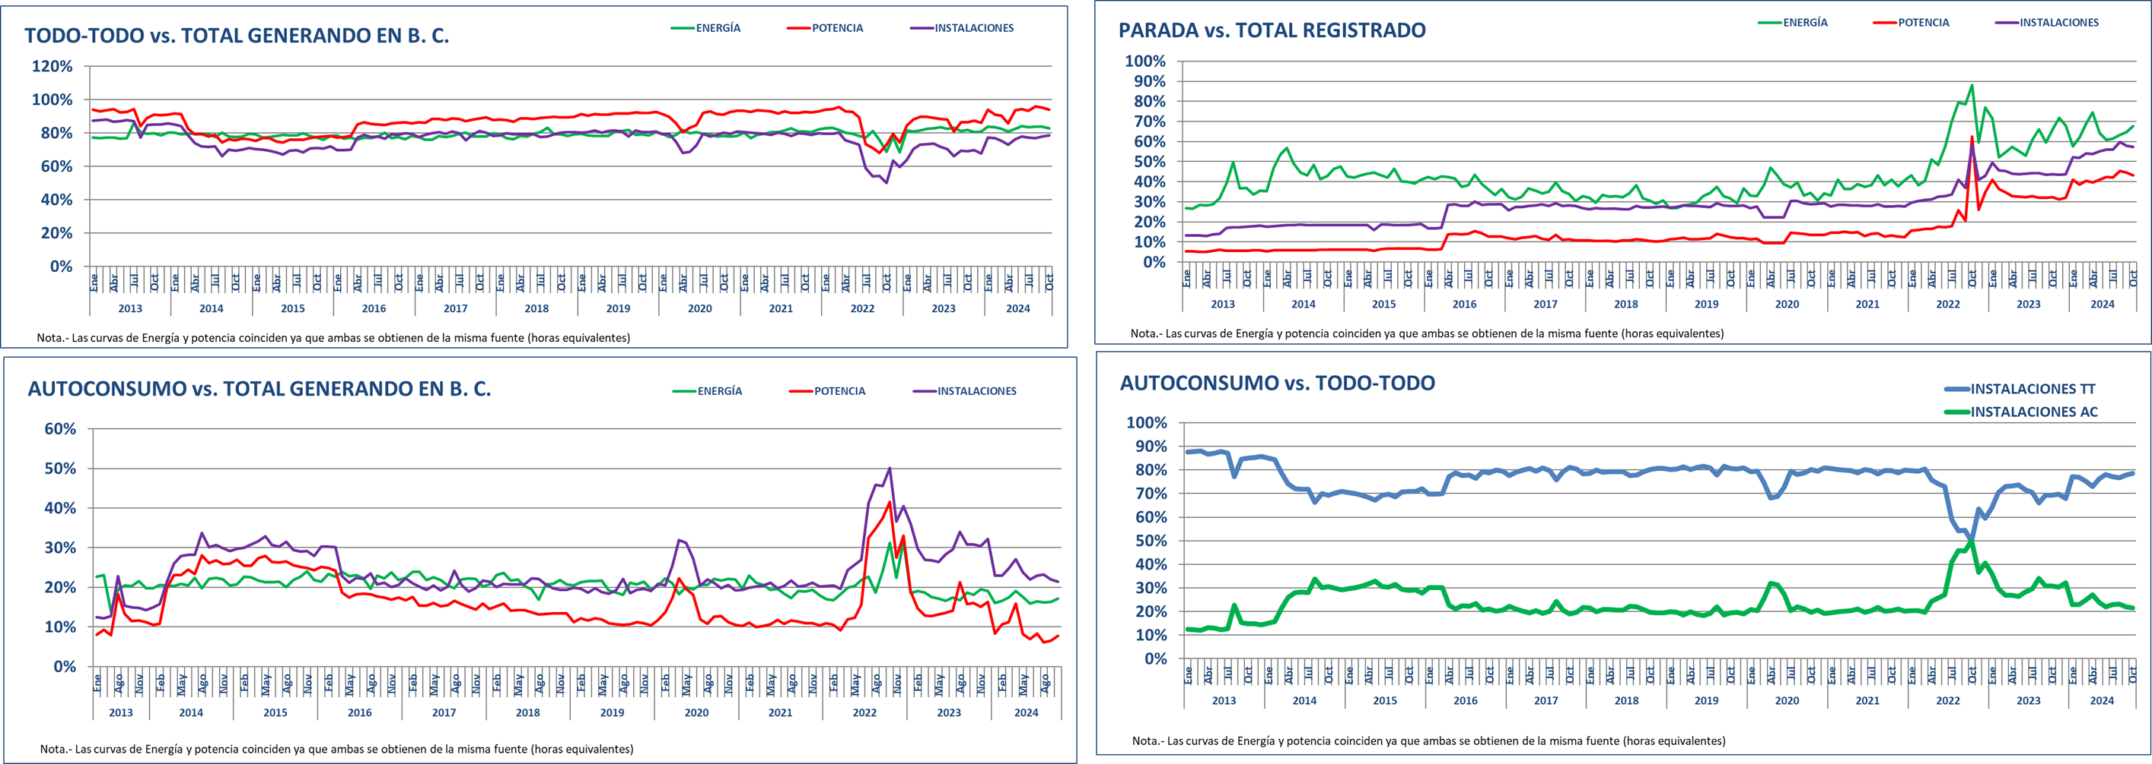
Informe de evolución de la cogeneración
Autoconsumo Cogeneración
Actualizado: mar '25
(CNMC Cuadros oct ‘24)
Nota.- Plantas no generando son las que al menos no han operado en los últimos 12 meses
Notes:
Con datos del último fichero Cuadros:
Fig. 1 Sube el porcentaje de plantas que están en TT frente al total registrado.
Ditto con respecto a la Energía..
Ditto con respecto a las instalaciones.
Fig. 2 Suben potencia e instalaciones no produciendo, bajando la energía.
Fig. 3 Baja la potencia en AC frente al total registrado.
Ditto con respecto a la Energía.
Ditto con respecto a las instalaciones.
Fig. 4 Bajan potencia y energía de plantas en AC.
Suben potencia y energía de plantas en TT.

Slide 10
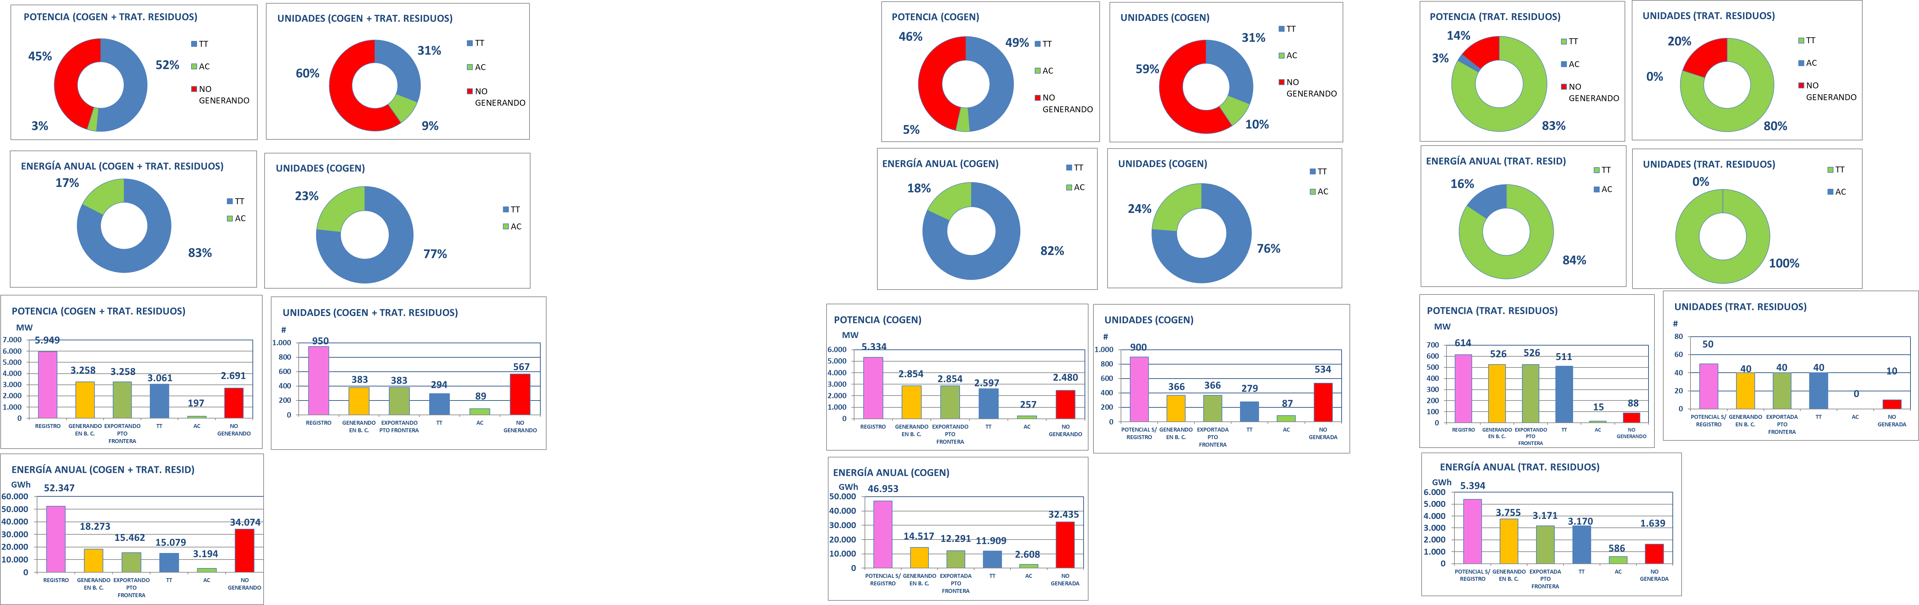
Informe de evolución de la cogeneración
Autoconsumo Cogeneración (II)
Actualizado: mar '25
(CNMC Cuadros oct ‘24)
6 marzo 2023
Notes:
Con datos del último fichero Cuadros. Se incorporan datos de Tratamiento de Residuos (los comentarios son sólo para cogeneración):
Fig. 1 La potencia no generando alcanza los 2,48 GW, la energía anual no generada los 32,4 TWh en 534 instalaciones.
La potencia de las plantas en TT alcanza los 2,6 MW, la energía anual los 11,9 TWh y las instalaciones 279.
La potencia en AC alcanza los 257 MW, la energía anual los 2,6 TWh y las instalaciones 87.
Fig. 2 La distribución de Potencia / Energía de la base registrada es la siguiente: 46% no generando, 49% en TT y 5% en AC.
La distribución de instalaciones de la base registrada es la siguiente: 59% no generando, 31% en TT y 10% en AC.
En Potencia / Energía la relación AC/TT de plantas operando es 18%/82%.
En número de instalaciones la relación AC/TT de plantas operando es 24%/76%.

Slide 11
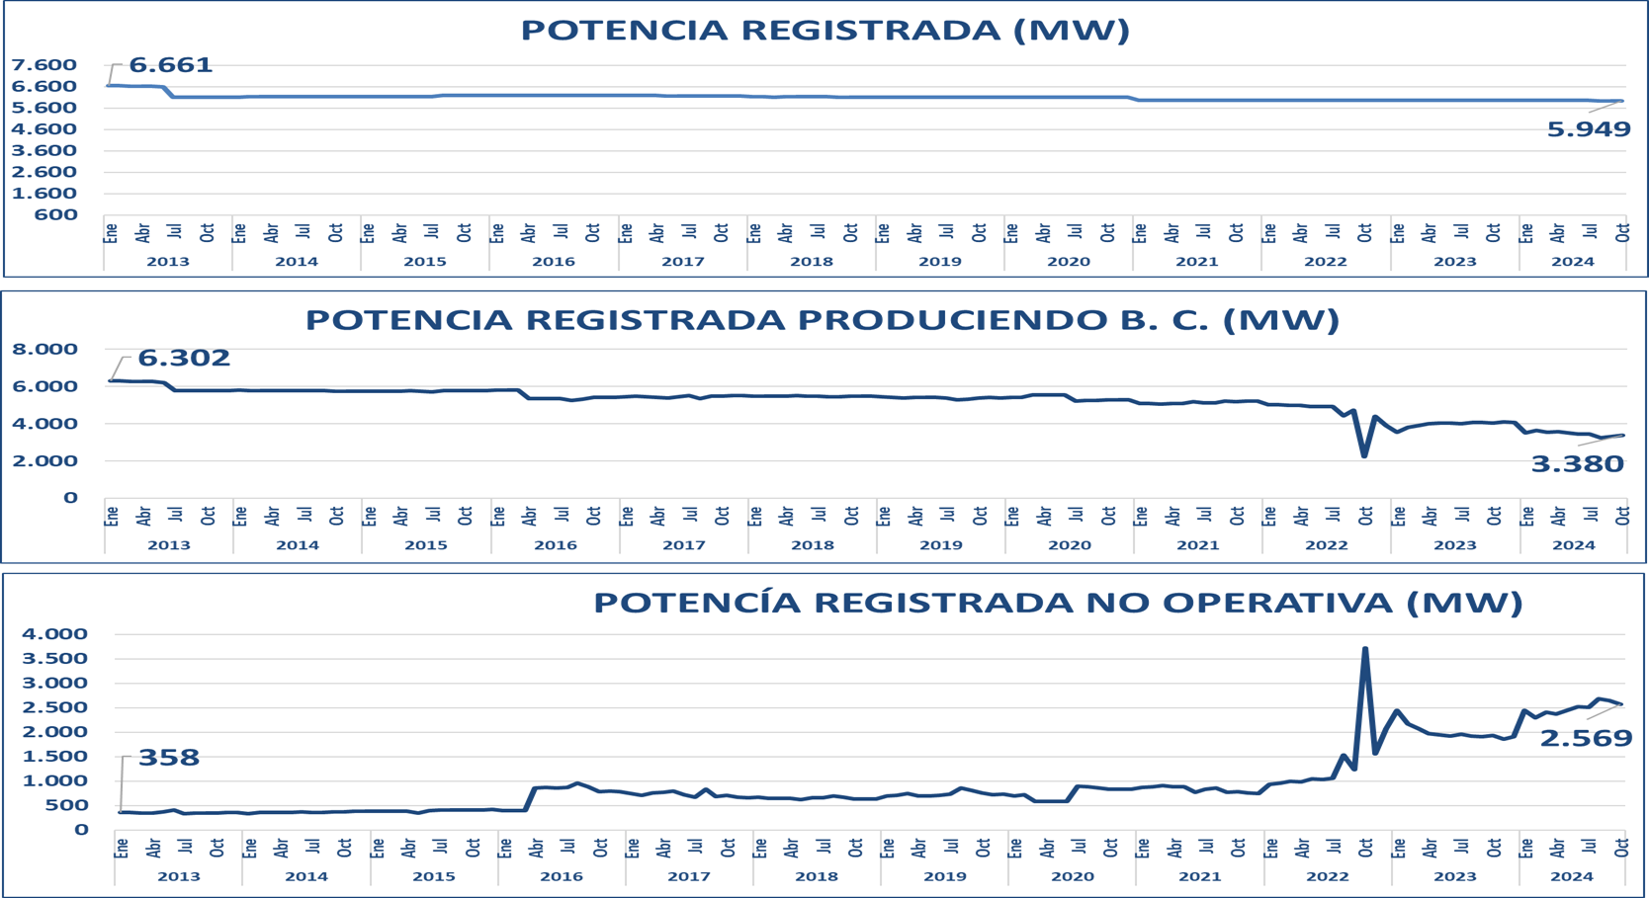
Informe de evolución de la cogeneración
Evolución de la Potencia

Slide 12
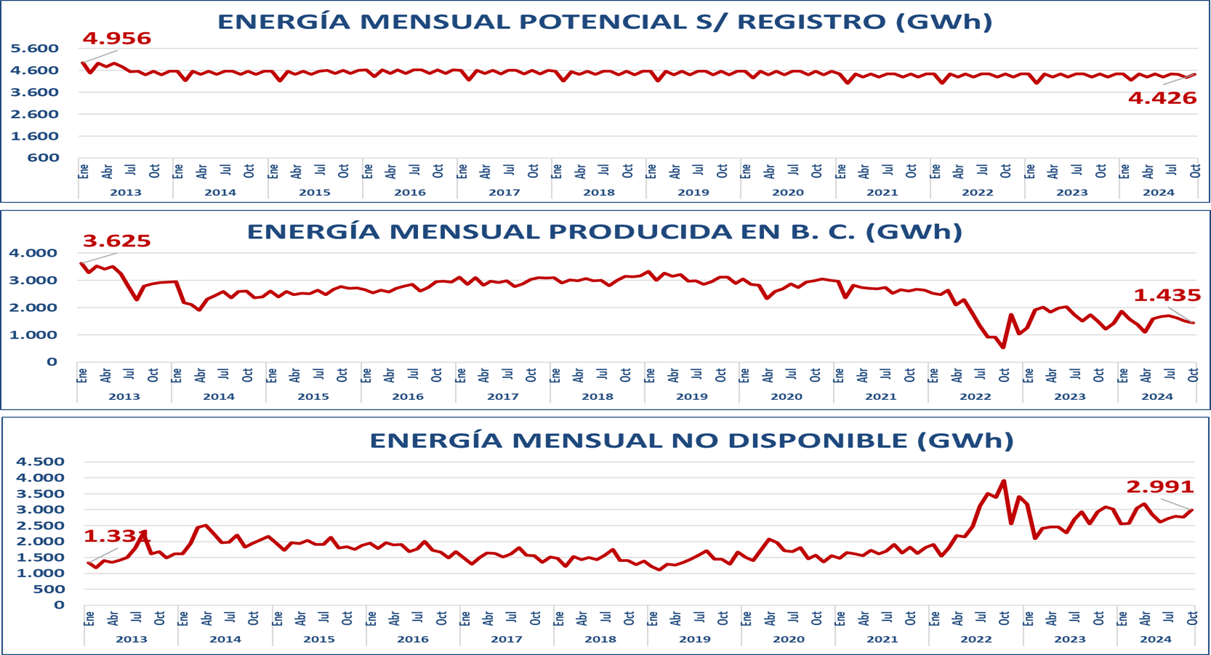
Informe de evolución de la cogeneración
Evolución de la Energía

Slide 13
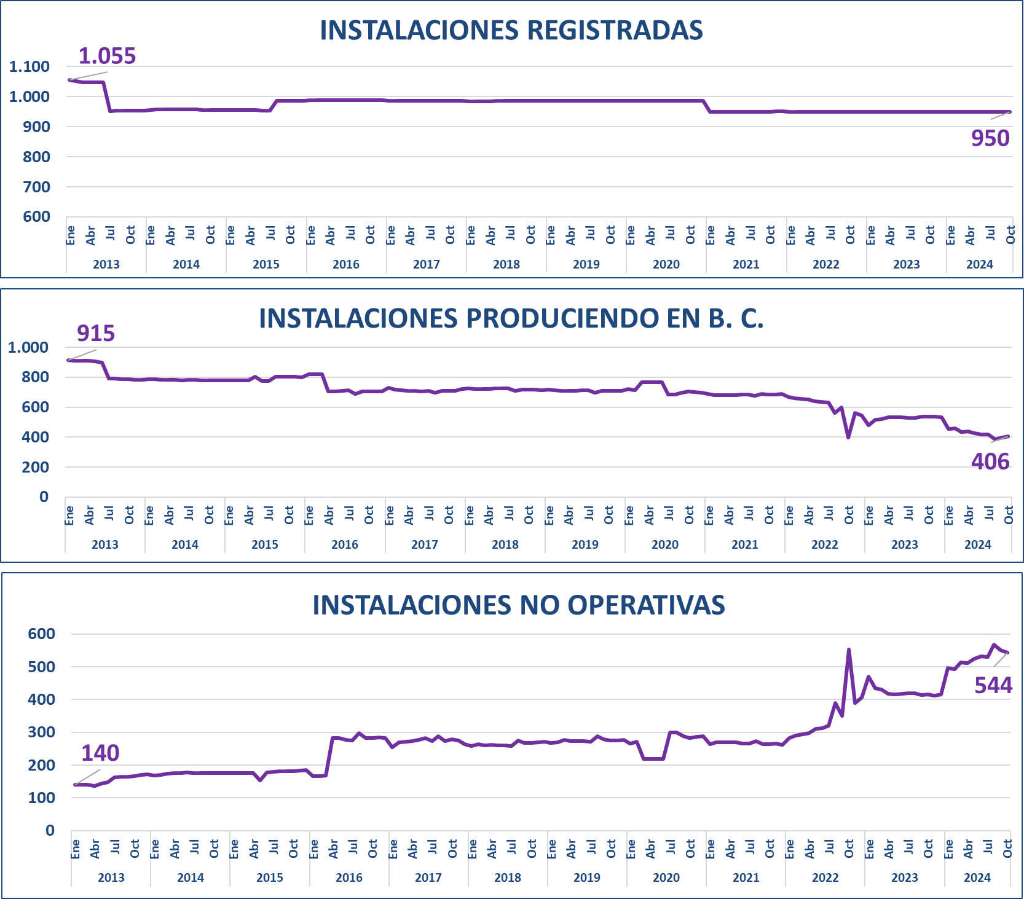
Informe de evolución de la cogeneración
Evolución del número de instalaciones

Slide 14
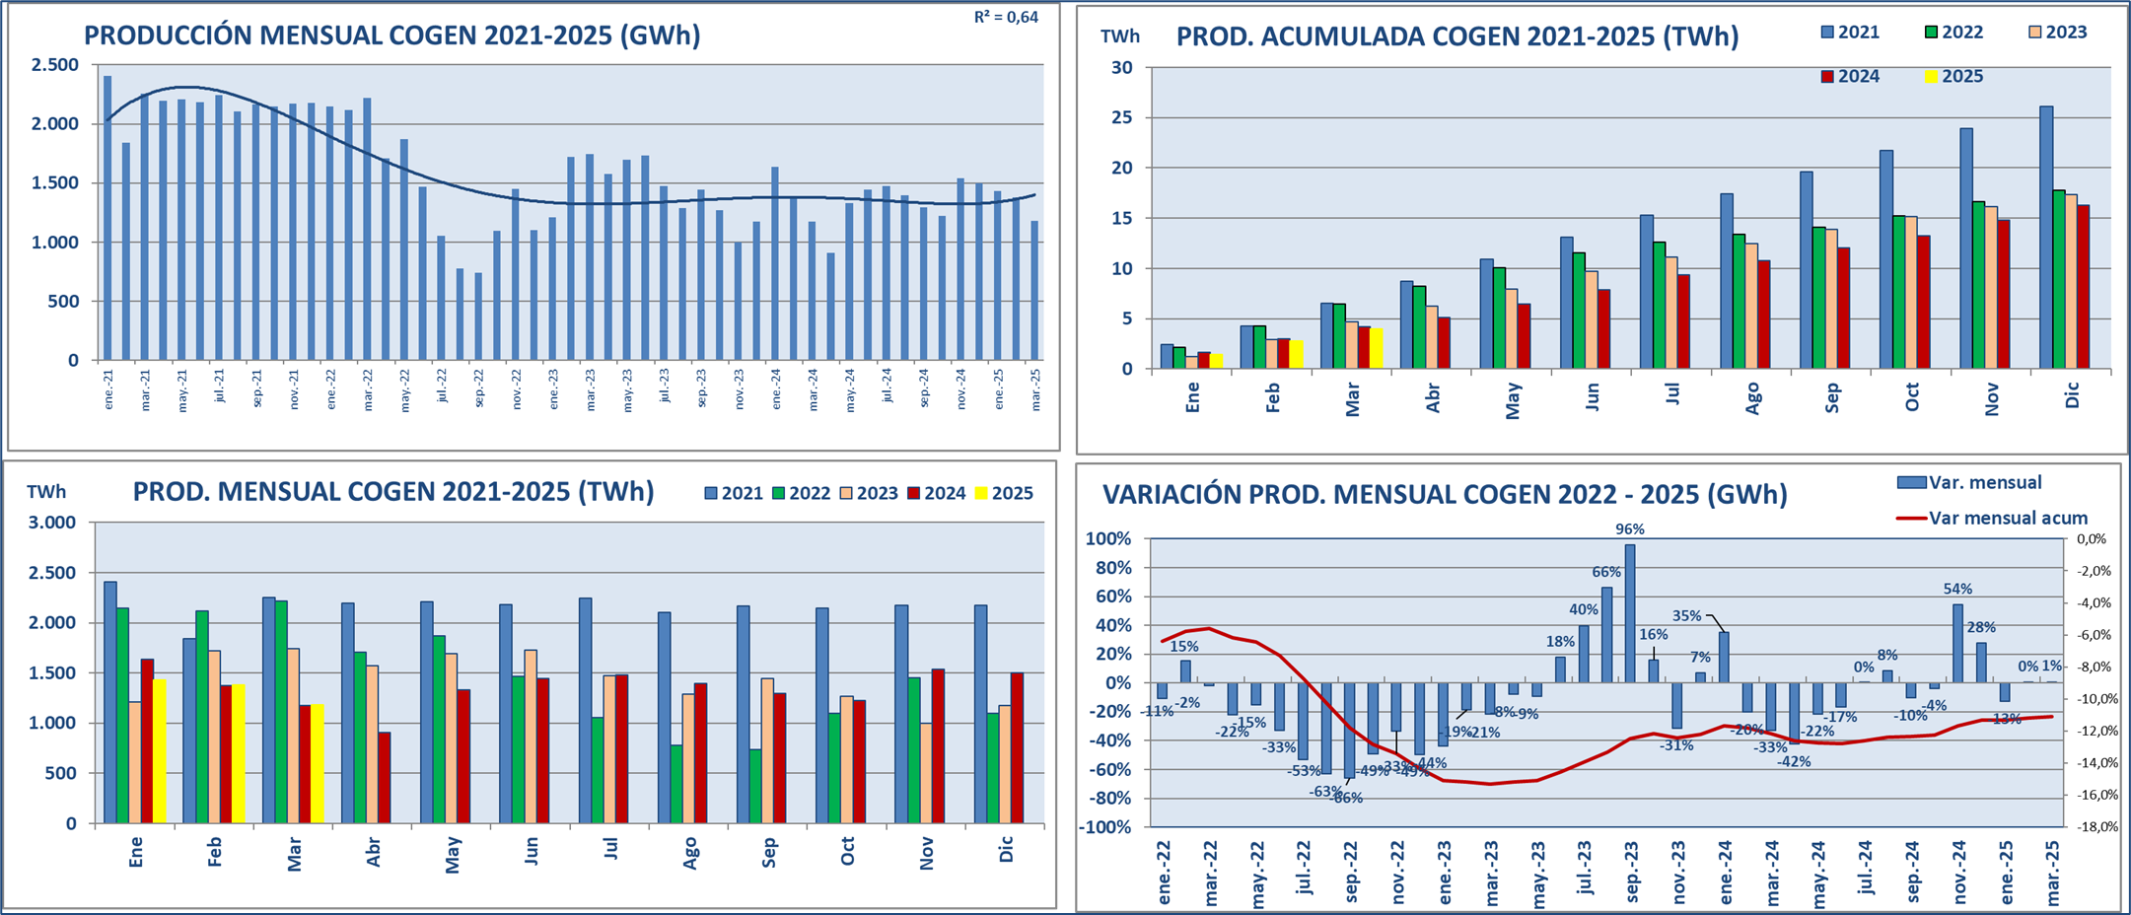
Informe situación Cogeneración:
Evolución mensual
Nota.- R² = coeficiente de determinación de la regresión múltiple
31 marzo 2025
Notes:
Figuras de izda a dcha y de arriba abajo para marzo 2025:
Fig. 1 La producción (1,18 TWh) es ligeramente superior al mismo mes de 2024 (1,17 TWh).
Fig. 2 El acumulado anual es ligeramente inferior al mismo mes del año anterior.
Fig. 3 Ditto respecto a fig. 2.
Fig. 4 La variación mensual es del 0,7% con el acumulado anual algo menor (respecto a 2024)

Slide 15
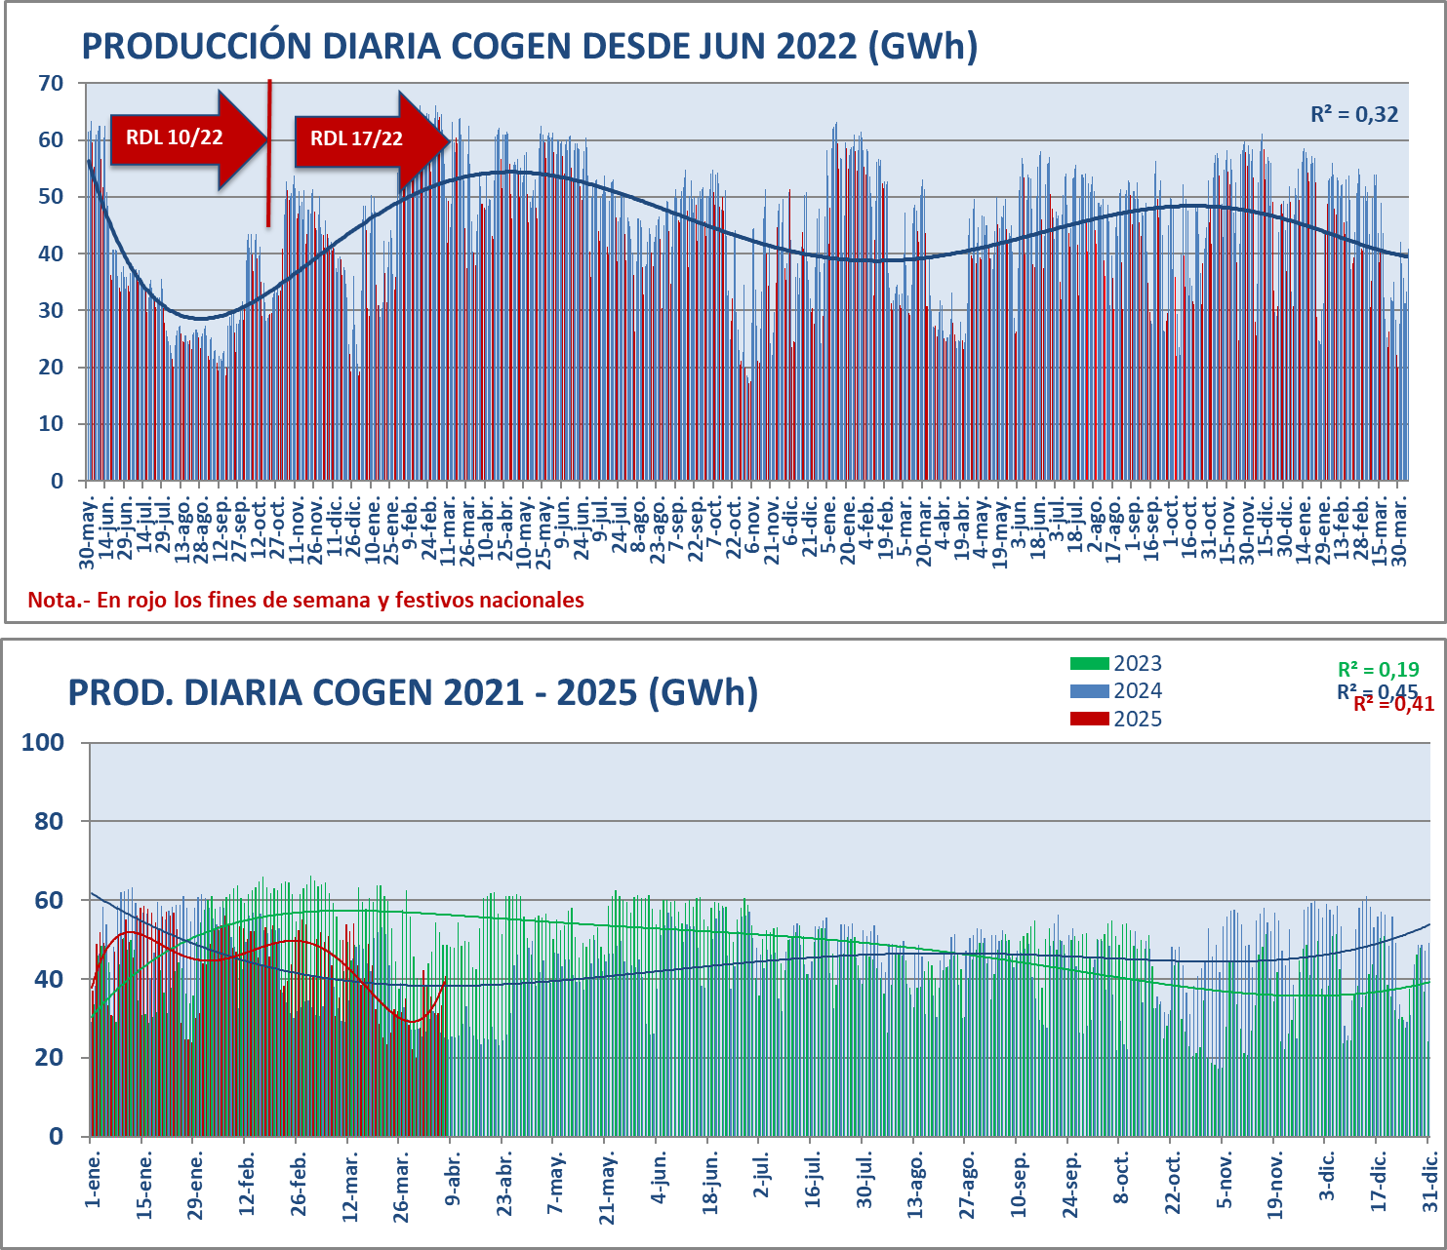
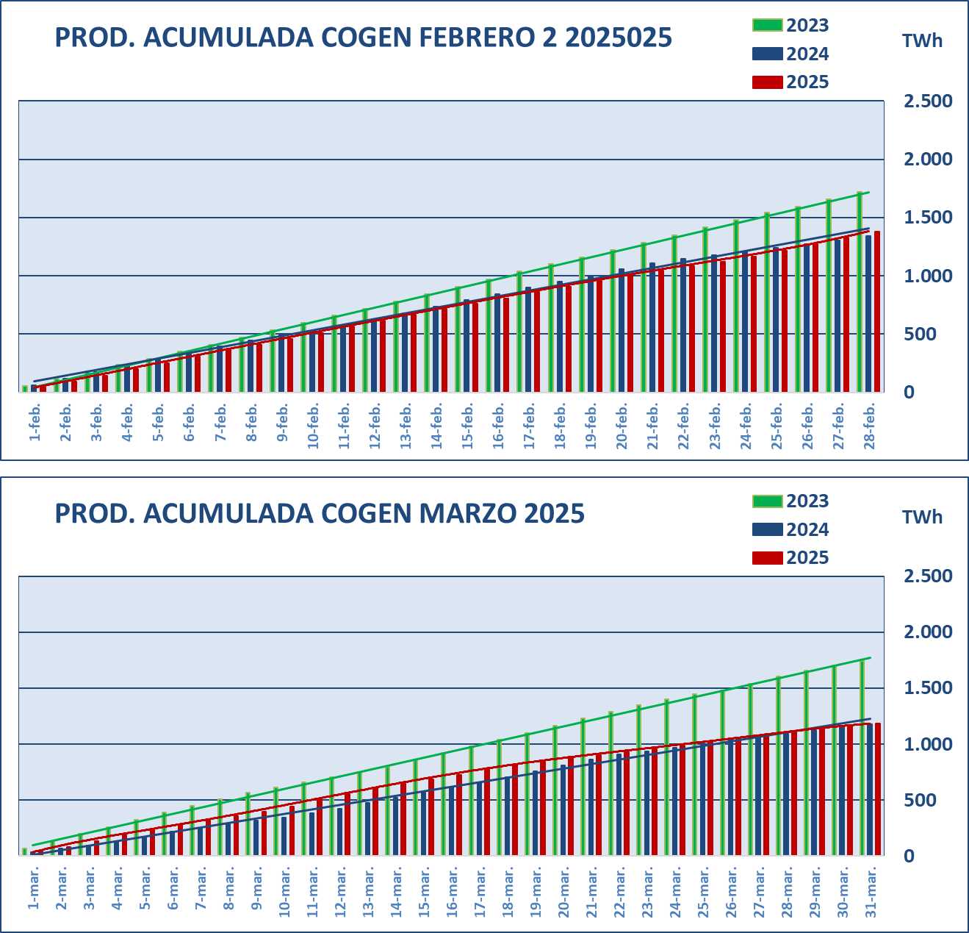
Informe situación Cogeneración:
Evolución diaria
Nota.- Datos a 7 abril
31 marzo 2025
Notes:
Figuras de izda a dcha y de arriba abajo (marzo 2025)
Fig. 1 La producción diaria ha alcanzado los 38,16 GWh/día. Ello representa +0,7% de su equivalente del mismo mes de 2024 (37,88 GWh/día).
Fig. 2 El mes anterior cerró con una producción mensual mes anterior de 1,38 TWh, superior a los 1,37 TWh del mismo mes de 2024. Se ganan 0,01 TWh en el mes.
Fig. 3 La producción diaria ha sido de 38,16 GWh/día. Los valores diarios son ligeramente superiores a los del mismo mes de 2024, pero bastante inferiores a los de 2023.
Fig. 4 El mes cerró con una producción de 1,18 TWh, ligeramente superior a los 1,17 TWh del mismo mes de 2024. Se ganan 0,01 TWh en el mes.
Nota.-
Los datos de los primeros 7 días de abril muestran una mejoría respecto al mismo mes de 2024 en energía producida, lo que está compensando el déficit del acumulado anual.

Slide 16
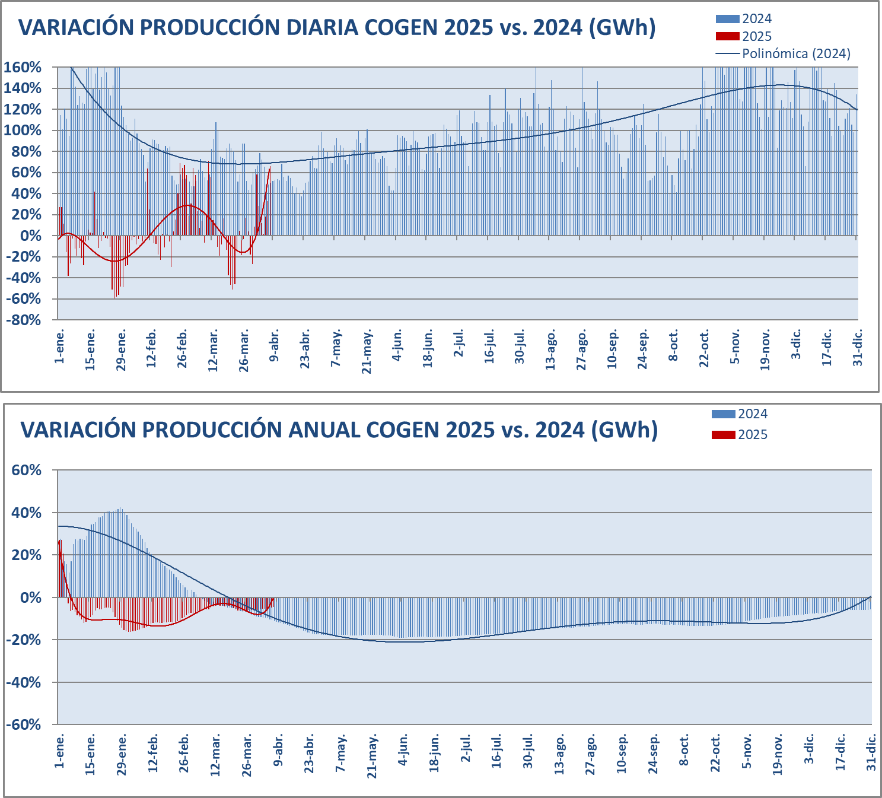
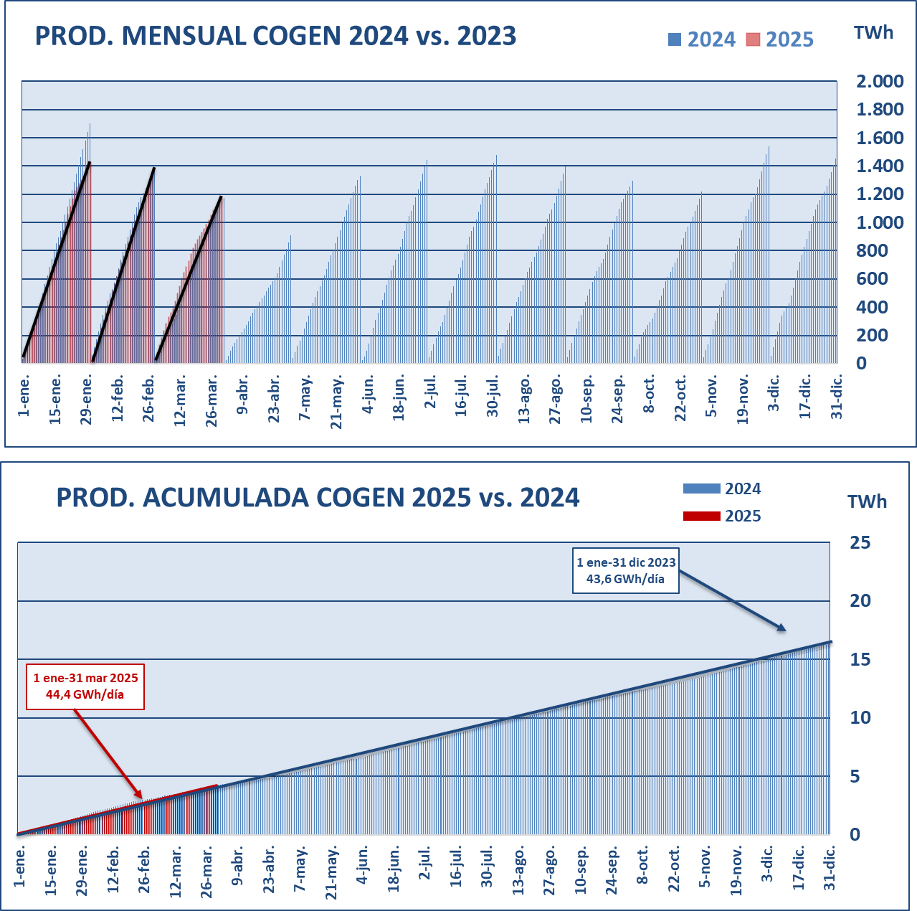
Informe situación Cogeneración:
Evolución diaria (II)
Nota.- Datos a 7 abril
2025
Notes:
Figuras de izda a dcha y de arriba abajo (marzo 2025)
Fig. 1 Producción diaria ligeramente superior al mismo mes de 2024.
Fig. 2 Ditto del comentario anterior.
Fig. 3 La variación anual muestra un comportamiento peor que en 2024, manteniendo la diferencia.
Fig. 4 La gráfica del acumulado anual muestra un promedio de 44,4 GWh/día inferior al de 2024 (44,5 GWh/día).
Nota.-
Los datos de los primeros 7 días de abril muestran una mejoría respecto al mismo mes de 2024 en energía producida, lo que está compensando el déficit del acumulado anual.

Slide 17
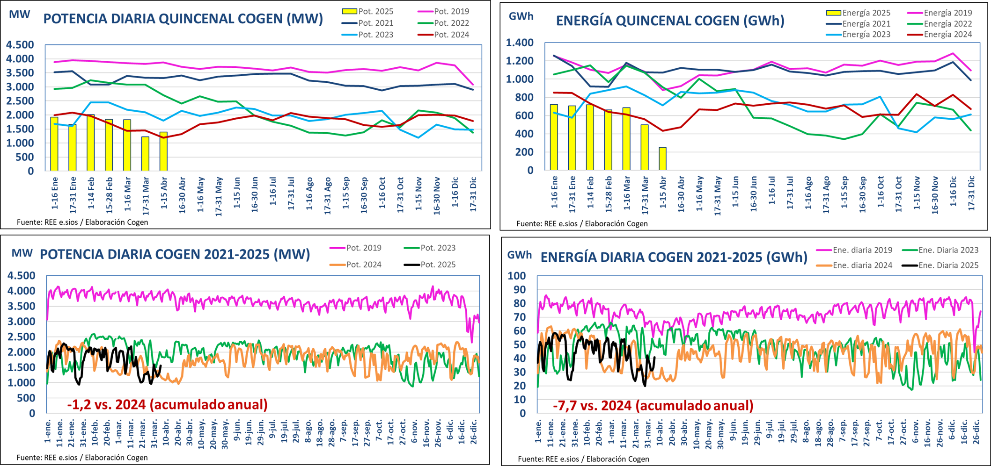
Informe situación Cogeneración:
Evolución diaria y quincenal años 2019-2025
Nota.- Datos a 7 abril
31 marzo 2025
Notes:
Figuras de izda a dcha y de arriba abajo (marzo 2025)
Fig. 1 La potencia diaria promedio quincenal inferior a 2024, e inferior a 2023.
Fig. 2 La energía diaria promedio ligeramente inferior a 2024 e inferior a 2023.
Fig. 3 La potencia diaria valores similares a los de 2024, e inferiores a años anteriores.
Fig. 4 La energía diaria promedio quincenal cierra en 498 GWh/día, inferior a 2024, e inferior a años anteriores.
Nota.-
Los datos de los primeros 7 días de abril muestran una mejoría respecto al mismo mes de 2024, tanto en potencia como en energía producida.

Slide 18
